Slide 1











안드로이드 스터디 그룹
JAVA vs Kotlin
1110 - 김연우

Slide 2




목차
01. 안드로이드란?
02. JAVA와 Kotlin 비교
03. Kotlin을 사용하는 이유
Notes:
먼저 목차입니다. 첫 번째로는 우선 간단히 안드로이드에 대해 설명을 하겠습니다, 두 번째 JAVA와 Kotiln에 대해 간단한 정의를 내린 후 둘을 차이점을 비교하겠습니다.
마지막으로 안드로이드에서 Kotlin을 쓰는 이유를 설명하겠습니다.

Slide 3
안드로이드란?
Notes:
안드로이드는 2005년 구글이 안드로이드의 운영체제 안드로이드를 인수해 오픈소스로 공개하여 현재에 이르렀습니다.
TMI지만 안드로이드는 버전 1부터 코드네임에 디저트 이름을 붙였습니다. 2018년에 9.0 버전인 파이로 마지막으로
버전 10.0 이후로 디저트 이름을 부르지 않고 있습니다. ㅎㅎ
안드로이드의 특징으로는 크게 5가지로 말할 수 있습니다.
안드로이드는 오픈소스입니다. 또한 Google Drive, Google Photos, Google Sheets 등 다양한 클라우드 서비스를 무료로 제공합니다. 구글은 대중적인 서비스들을 제공하면서 고객들의 데이터를 바탕으로 광고 수익을 냅니다. 실제로 구글의 매출 중 대부분은 광고에서 나오고 있어요.
자바기반 : 안드로이드를 개발할 떄 사용하는 언어는 자바입니다. 따라서 전 세계의 많은 자바 개발자들이 안드로이드 앱 개발에 뛰어들 수 있었고 안드로이드가 빠르게 성장할 수 있는 계기가 되었습니다
높은 점유율 : 위에서 언급한 3가지를 주축으로 안드로이드는 빠르게 성장하여 애플의 IOS를 제치고 80%가 넘는 점유율을 가지게 되었으며 심지어 최근에는 Windows의 점유율마저 넘어섰다는 보도가 나오고 있습니다.
4. 쉬운연동 : 안드로이드로 만든 앱은 다른 앱에서 제공하는 기능을 쉽게 사용할 수 있도록 만들어져 있습니다.
5. 편리한 개발 환경 제공
디바이스 애뮬레이터를 이용해 실제 안드로이드 디바이스가 없어도 개발이 가능하다.

Slide 4


JAVA와 Kotlin 비교
JAVA vs Kotlin
JAVA?
vs
자바(Java)는 1995년 썬 마이크로시스템즈에서 발표한 객체 지향 프로그래밍 언어
WORA와 같이 한 번 작성한 코드를 모든 플랫폼에서 작동 시킬 수 있는 범용적인 언어
객체지향프로그래밍이다.
Kotlin?
Notes:
우선 자바란? 전 세계의 많은 개발자들이 자바를 쓰고 있고, Android 앱 개발을 위한 유일한 공식 언어(구글이 Kotlin을 공식 언어로 채텍 전까지만)
객체지향프로그래밍에 대해 간단한 설명을 하자면 객체지향이란 컴퓨터 프로그래밍의 패러다임이며 프로그램을 명령어의 묶음으로 보는것이아니라 객체(Object) 단위로 나눈다는 개념이다.
코틀린이란? 간결한 문법과 높은 안정성으로 높은 생산성을 보장하여 개발된 프로그래밍언어로 100%자바와의 호환이 가능하다. 자바로 작성된 프로젝트에 코틀린 코드가 추가할 수 있다는 점이 가장 큰 장점입니다.
또한 자바 코드를 코틀린으로 쉽게 변환이 가능
코틀린은 함수형 프로그래밍언어이다.
✔️ 간결한 문법
자바와 C와 같이 뒤에 문장끝을 의미하는 세미콜론 ; 이 사라졌습니다.
객체를 생성할 때에는 new 키워드 없이 쉽게 객체를 생성할 수 있고, 보통의 언어에서는 타입을 명시하며 변수나 상수를 선언했지만
코틀린에서는 타입 추론을 지원하여 일반적인 경우 타입을 명시하지 않아도 됩니다!
✔️널 안정성
자바에서는 객체 타입의 변수에서 null 값을 허용 여부에 대한 구분을 할 수 없었습니다. 하지만 코틀린에서는 ? , !! 을 이용하여 null 값을 구분할 수 있습니다.
왜 null 값을 구분해야할까?널값의 허용 여부를 컴파일 단계에서 검사하기 때문에 런타임 에러를 줄일 수 있어요! : )
✔️가변과 불변의 구분
자바에서는 타입을 명시하여 변수, 상수를 생성하지만 코틀린에서는 변수와 상수를 선언시 'val', 'var'를 이용합니다.
- val : 불변(한번 선언하면 값을 변화시킬 수 없어요) = 자바의 final과 동일
- var : 가변 (한번 선어하고 값을 변화시킬 수 있어요) = 자바의 final 없이 선언하는 변수와 동일

Slide 5

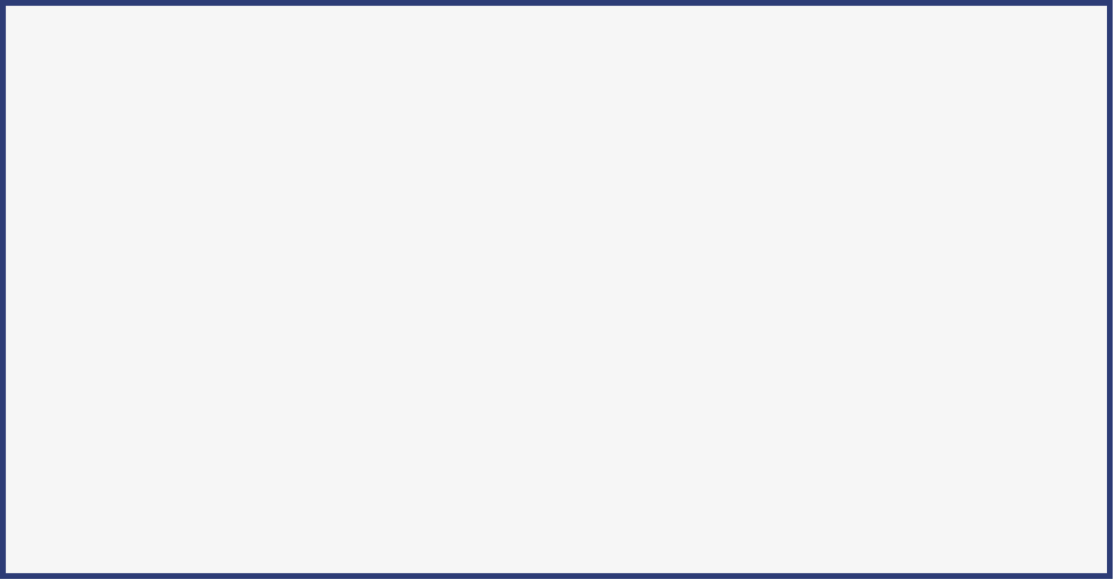


Slide 6



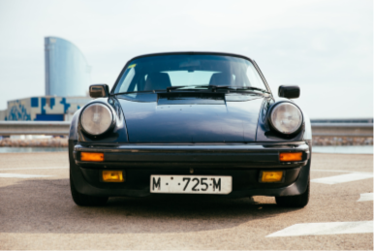
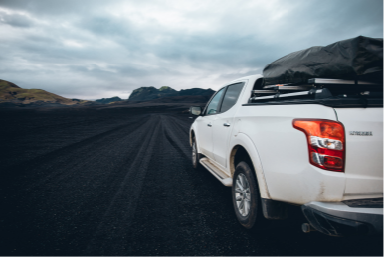
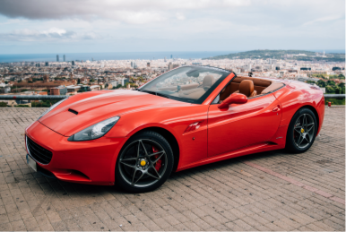


# 바람직한 선택을 돕는 영업전략 02
<인기 상품 제안하기>
A
B
C
만 29세~34세 남성 그룹이 가장 많이 구매한 자동차는 A모델입니다.
관련된 내용을 간략하게 작성해주세요. 폰트는 프리텐다드 레귤러 입니다.
폰트 크기는 23pt이고 행간은 1.5로 설정해주시면 좋습니다.

Slide 7



THANK YOU.
1110 - 김연우

